Slide 1
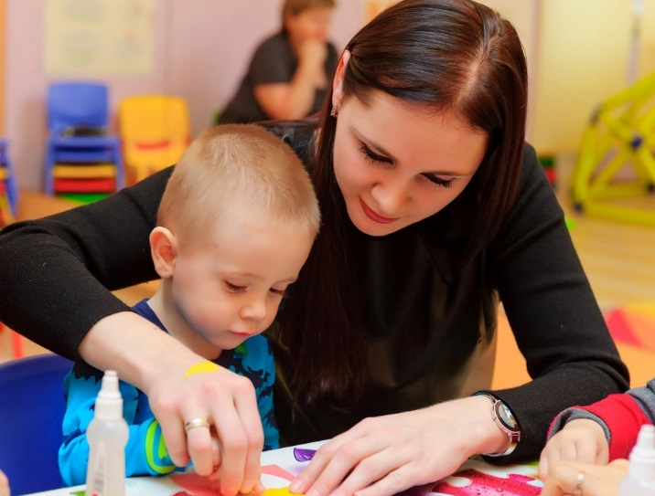
Арт-терапевтические упражнения для детей и родителей.
Составила: Скачкова Любовь Ивановна
воспитатель Детского сада №103 ОАО «РЖД»

Slide 2
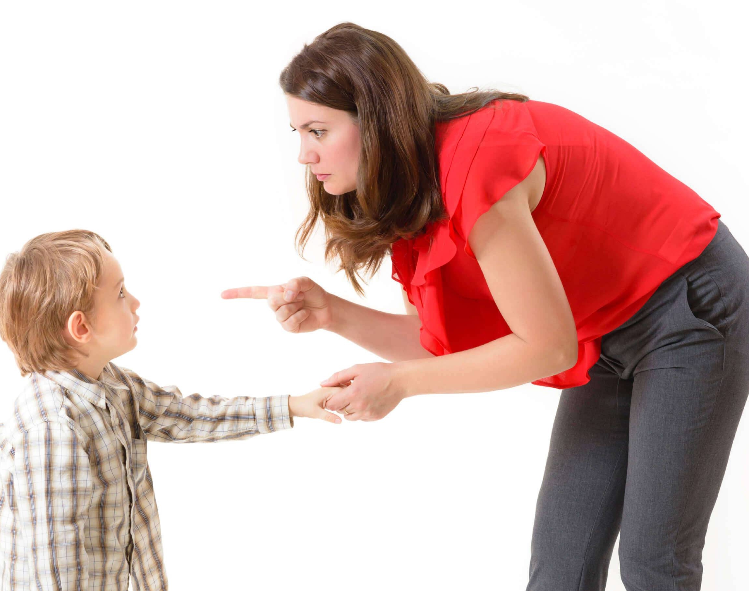
Конфликтные ситуации возникающие в отношениях родителей с детьми далеко не редкость.
Совместные занятия арт-терапией способны восстановить взаимопонимание в семье, помочь понять друг друга и простить.

Slide 3

Упражнение «Липучки»
Цель: Эта веселая и динамичная разминка направлена на повышение сплоченности группы. Участники учатся быстро ориентироваться в ситуации, устанавливать контакт, вступать во взаимодействие. Разминка снимает межличностные барьеры.
В открытом пространстве группа двигается. По команде тренера участники объединяются определенным образом по его заданию. Сначала по двое, затем по трое и т.д. Задание усложняется. Объединяться участники могут руками, ногами, головами, любыми частями тела. В конце игры тренер может разбить группу пополам (на три части и т.д.), предложив объединиться половинкам, и оставить группу в таком составе (но не в таком виде) для следующего упражнения. То есть тренер может использовать данную разминку как весьма необычное средство для разбиения группы для дальнейшей командной работы.

Slide 4
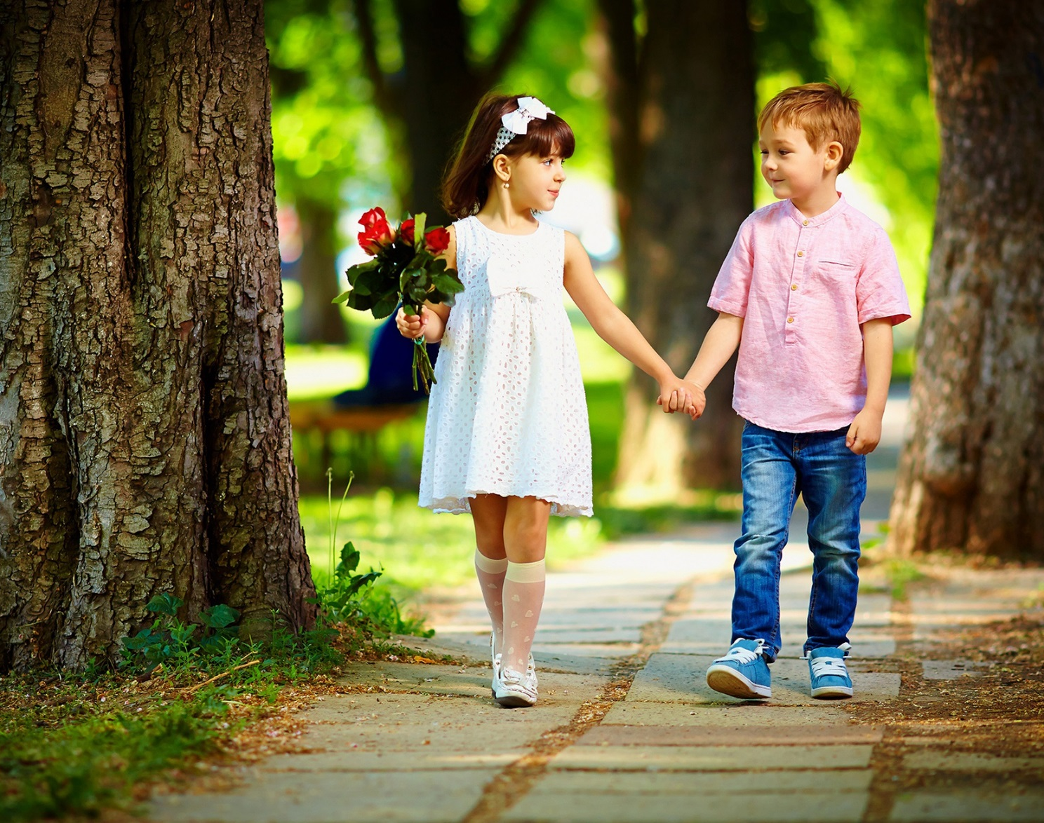
Упражнение
«Что такое мальчик? Что такое девочка?»
Цель: расширение представления
о людях, социальном поведении людей.
Группа делится на подгруппы: взрослые и дети. Каждой группе дается задание – сделать совместный коллаж на тему: «Что такое мальчик? Что такое девочка?».
По окончании работы проводится совместное обсуждение. По окончании обсуждения обе группы объединяются и создают единый коллаж на эту же тему. Особое внимание уделяется тому, чтобы мнение каждой группы учитывалось при создании единой работы.

Slide 5
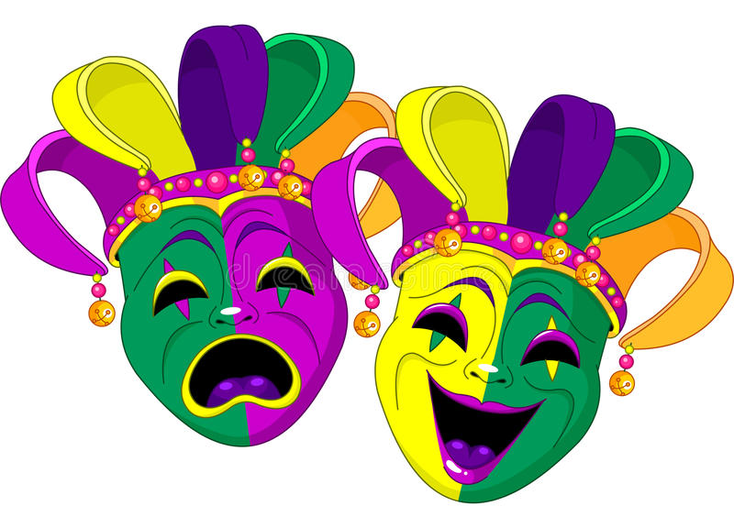
Упражнение «Маски»
Цель: Самовыражение, самосознание. Работа с различными чувствами и состояниями. Развитие навыков, активного слушания, эмпатии, умения без оценочно относиться друг к другу.
На заранее заготовленных трафаретах масок нарисовать те лица какими Вы бываете и те лица, какими хотели бы быть. Рассказать историю от лица каждой маски. По окончании работы устроить выставку масок. Найти среди всех масок похожие друг на друга маски.

Slide 6
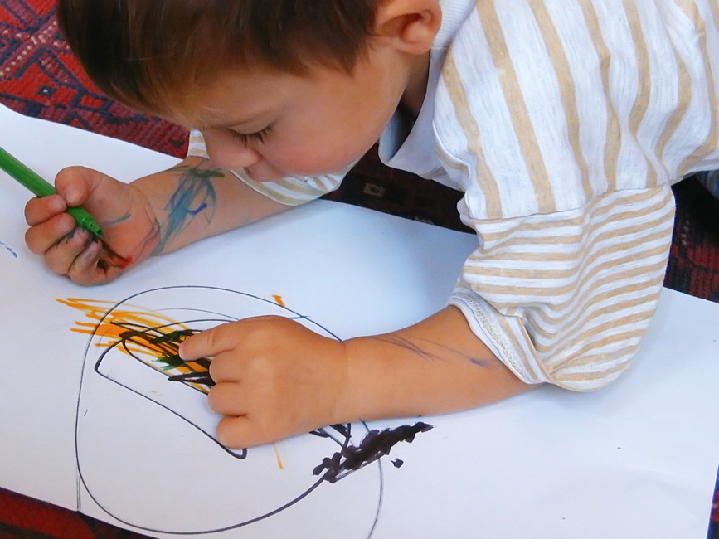
Упражнение
«Рисование себя»
Цель: Самораскрытие,
работа с образом «Я».
Нарисовать себя в виде растения, животного, схематично. Работы не подписываются. По окончании выполнения задания все работы вывешиваются на стенд и участники работ пытаются угадать, какая работа кому принадлежит. Делятся своими ощущениями и впечатлениями о работах.

Slide 7
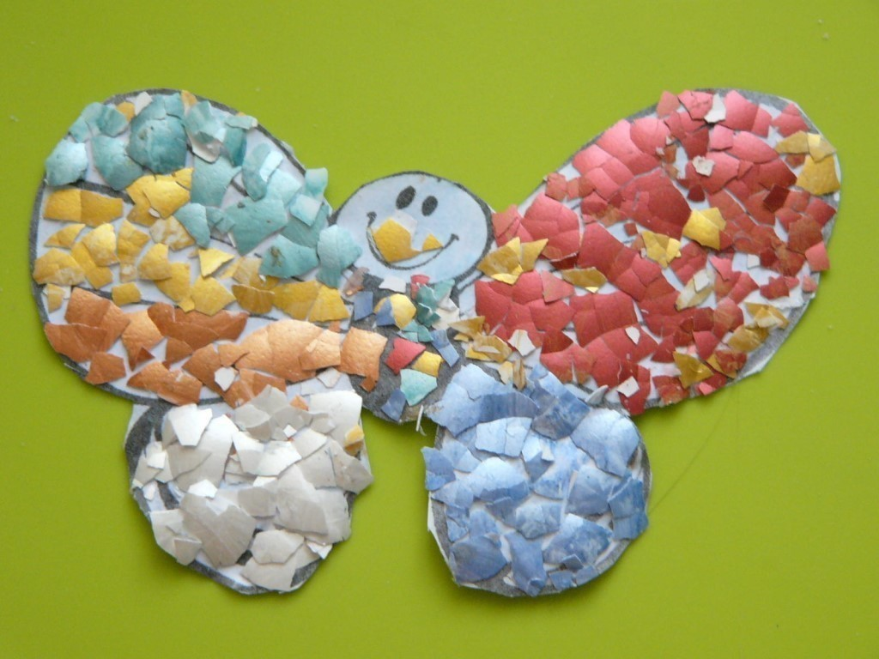
Упражнение
«Яичная мозаика»
Цель: развивать воображение, мелкую моторику рук, снимать эмоциональное напряжение.
После того как на Вашем кухонном столе останется яичная скорлупа, не выбрасывайте ее. Отделите от пленочек, вымойте, высушите и истолките. В нескольких стаканчиках разведите краску и положите туда измельченную скорлупу. Через 15 минут скорлупа выдавливается вилкой и раскладывается для просушки. Вот и готов материал для мозаики. Рисунок обозначьте карандашным контуром и предварительно смазав клеем поверхность, засыпьте ее, определенным цветом скорлупы.

Slide 8
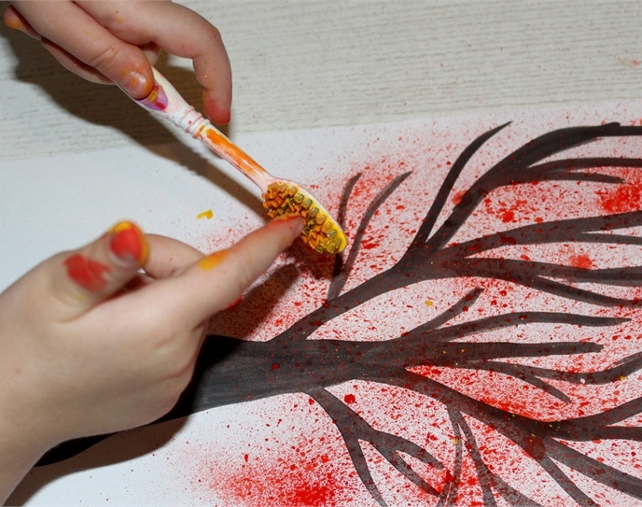
Упражнение «Набрызгивание»
Цель: развивать воображение, мелкую моторику рук, снимать эмоциональное напряжение.
Материал: расческа обыкновенная, кисточка или зубная щетка, краски.
Используя в работе этот способ рисования, можно передать направление ветра – для этого необходимо стараться, чтобы брызги ложились в одном направлении на всем рисунке.
Ярко выразить сезонные изменения. Так, например, листья на осине желтеют, краснеют раньше, чем на березе или других лиственных деревьях. Они на ней желтые и зеленые и оранжевые. А поможет передать все это разноцветие способ набрызгивания.

Slide 9

Упражнение «Читаем сказку»
Цель: терапевтическая сказка «Почему Серёжа не боится засыпать сам» для преодоления ночных страхов
Среди методов сказкотерапии для детей дошкольного возраста чаще всего используют рассказывание сказок, их совместное придумывание и разыгрывание. Можно использовать как известные народные или авторские истории, так и специально придуманные под ту или иную проблему сказки. Кроме коррекционных вариантов существует также развивающая сказкотерапия для детей, описывающая ситуации и действия, не имеющие по реального воплощения в жизни, но которые могут расширить опыт ребёнка и, возможно, пригодиться в будущем.

Slide 10
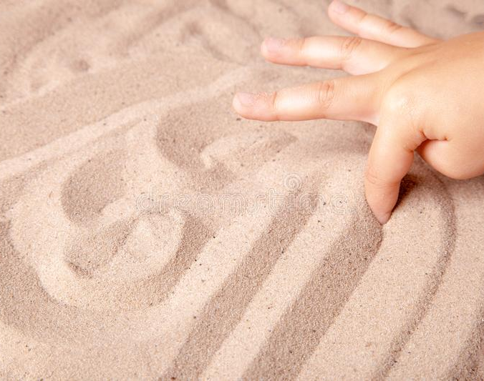
Упражнение
«Найди отличие»
Цель: развитие умения концентрировать внимание на деталях.
Ребенок рисует на песке любую несложную картинку (котик, домик и др.) и показывает ее взрослому, а сам отворачивается.
Взрослый дорисовывает несколько деталей и показывает картинку. Ребенок должен заметить, что изменилось в рисунке. Затем взрослый и ребенок могут поменяться ролями.

Slide 11
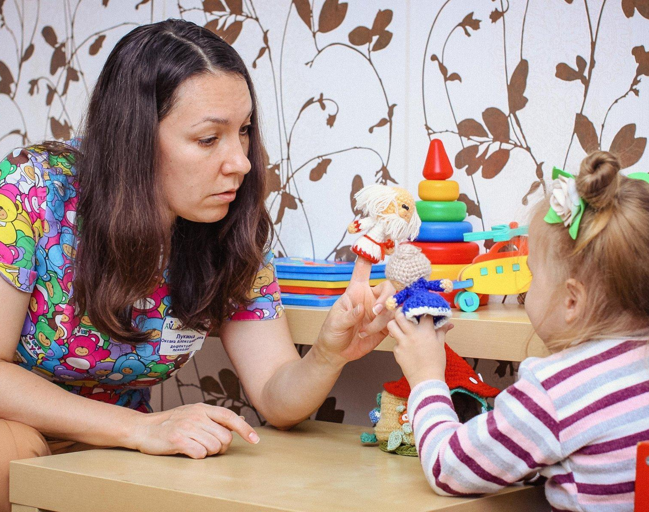
Упражнение «Кукольный театр»
Цель: оказание помощи родителям в гармонизации детско-родительских отношений
Кукольная история способна родиться по самостоятельному замыслу ребенка или по предложенной взрослым тематике (проблеме).
Обсуждение истории может предшествовать постановке спектакля, а может и сопровождать его, по вопросам взрослого или по желанию ребенка рассказать о своих чувствах.
Составление новой истории осуществляется самостоятельно ребенком или с помощью взрослого (как продолжение приема «обсуждение истории»), который либо задает наводящие вопросы, либо предлагает план разворачивания новой терапевтической истории, либо задает истории определенную концовку.

Slide 12
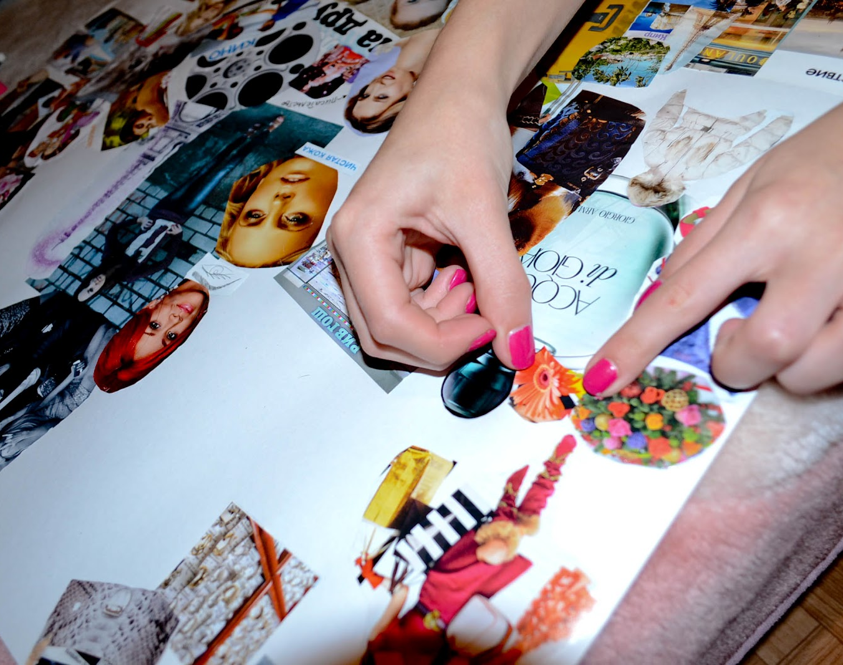
Упражнение
«Коллаж мечты»
Цель: навести подсознание на желаемую цель.
Материалы: лист бумаги формата А4, фломастеры; материалы для изготовления коллажа: газеты, журналы, открытки, краски, карандаши, фломастеры, клей ПВА, ножницы и т.д.
Подумай, о чем вы мечтаете в разных сферах жизни. Обрати внимание, должны быть учтены по меньшей мере эти 5 областей: отношения, семья, материальная сфера, самореализация, здоровье.
Проанализируй, в какой из сфер у тебя максимальное количество пробелов: больше всего мечтаний будет связано именно с ней. Но не стоит забывать и об остальном.
Теперь из разных картинок создай коллаж, который отразит это. Если не найдешь подходящей иллюстрации – дорисуй, чего не хватает. Дай название готовому произведению.

